Slide 1
工程实践与科技创新Ⅳ结题报告
5-3 运动探测
组员：陈浩南 余北辰 管仁阳
Notes:
老师，同学们，大家/下午好。我们是/运动探测项目/第三组，组员有/陈浩南，余北辰，我是管仁阳。下面由我/来进行/此次项目的/结题报告。

Slide 2

01
02
03
项目背景
相关工作
数据集
04
05
06
模型与方法
实验分析
总结
Notes:
我将从/项目背景、相关工作、数据集、模型方法、实验分析/这五个方面展开。

Slide 3
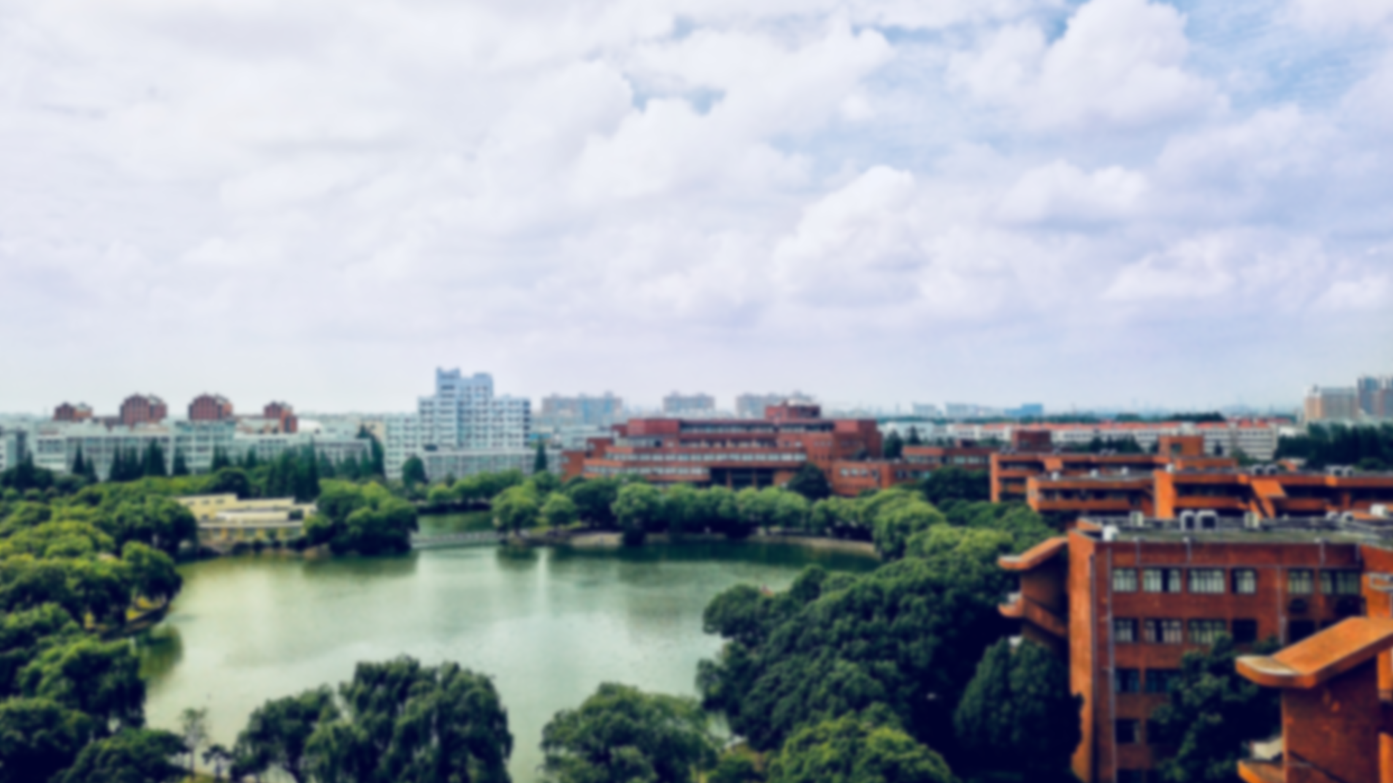

01
项目背景
Brief Introduction
Notes:
首先来看一下/项目的背景

Slide 4
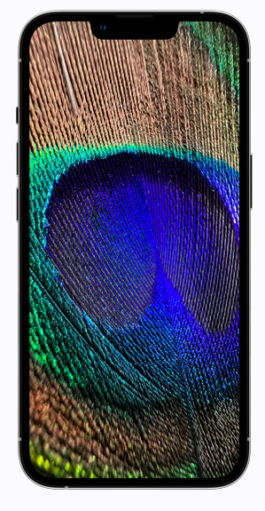
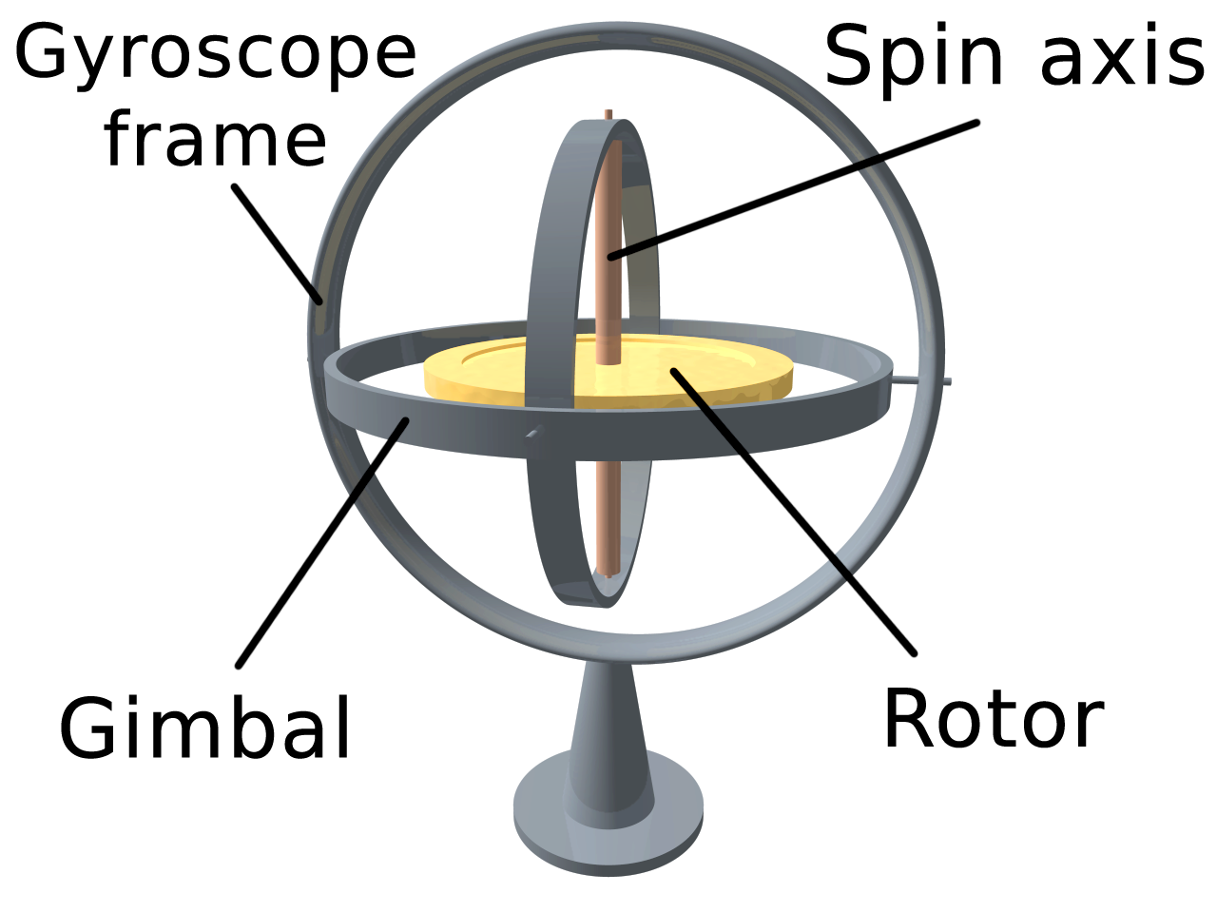
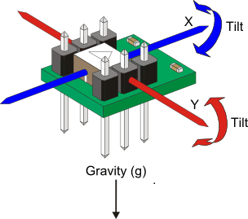
背景介绍
陀螺仪
加速度计
Notes:
现如今，智能手机/可以说是/人们/不可或缺的/另一个“器官”，不仅是/我们需要使用手机/来进行/工作娱乐，手机/也在/时时刻刻/监测着/我们的生活。
现在的/智能手机当中/集成了两种/强大的/运动姿态传感器：加速度计/与陀螺仪。

Slide 5
背景介绍
陀螺仪
上楼
下楼
散步
慢跑
坐下
站立
预测
加速度计
智能健康管理
Notes:
这些传感器/所检测到的数据/可以用于/预测/手机使用者的/运动姿态
这对于/个人的/智能健康管理/具有重要意义。

Slide 6
02
相关工作
Emotion detection
Anonymization
Notes:
基于/加速度计/和陀螺仪数据/进行/运动状态分析的/相关工作/有两篇。
两篇的侧重点/分别是/情绪探测，和/数据隐私保护。

Slide 7
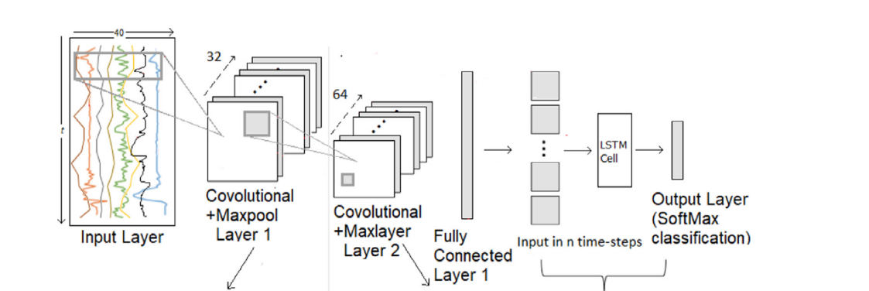
Emotion Detection
Deep learning analysis of mobile physiological, environmental and location sensor data for emotion detection, Kanjo E, Younis E M G, Ang C S.
人类情感的监测与分类
CNN+LSTM混合模型
Notes:
第一篇论文/来自/诺丁汉/特伦特大学，它使用/传感器数据/辅助预测/用户的情感。
这项工作中/提出了一个/CNN/和LSTM的/混合模型，我们项目的/第一项工作/就是复现这个模型，并将它/应用在/Motion Sense数据集上。

Slide 8

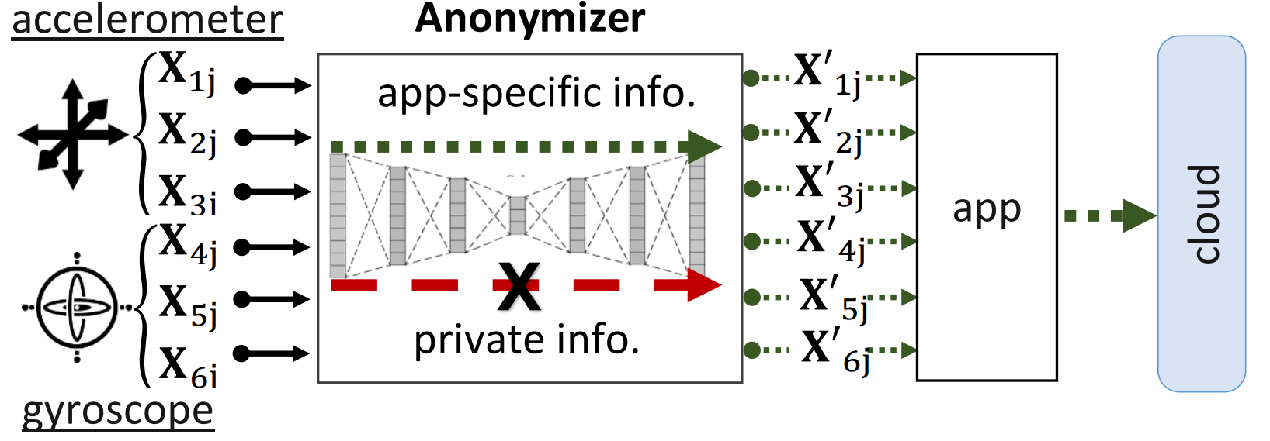
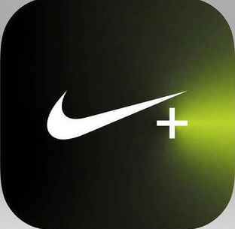

Anonymization
Mobile Sensor Data Anonymization, Malekzadeh M, Clegg R G, Cavallaro A, et al.
数据匿名化方法
Motion Sense 数据集
Notes:
第二篇论文/来自/伦敦/玛丽女王大学，它的主要关注点/在于/移动传感器/所产生的数据/可能带来的/用户隐私泄露问题。因为这些数据/可能泄露/身高、体重、性别等个人信息。
这项工作/提出了一个/数据匿名器，它在/数据被采集到、但还/没有传给/具体的/数据分析APP以前/在本地/进行预加工，目的是/让其他APP/使用传感器据/预测隐私信息的准确率/和/随机猜测相当。
但是，我们认为/运动探测的/大多数应用场景/是在，例如Keep、Nike Sport、咪咕运动，这些APP内进行，而在这些场景下/用户也希望有/更精准的运动状态预测，因而，它们会将/身体数据/主动输入，此时/数据匿名的意义/并不显著。
这项工作的/另一个贡献，就是/Motion Sense数据集。

Slide 9
03
数据集
Motion Sense
Notes:
下面来/详细分析一下/Motion Sense数据集

Slide 10
Motion Sense 数据集
加速度计 Accelerometer
陀螺仪 Gyroscope
加速度（User Acceleration）：x，y，z
重力（Gravity）：x，y，z
位姿（Attitude）：roll，pitch，yaw
旋转速度（Rotation Rate）：x，y，z
采集方式
数据类别
样本时长
上楼
下楼
散步
慢跑
坐下
站立
长样本：2 - 3 分钟
短样本：30秒 - 1分钟
Iphone 6, CoreMotion 框架
采样频率：50Hz
摆放位置：牛仔裤前口袋
穿着要求：平底鞋
Notes:
该数据集的样本中/包含/上楼，下楼，散步，慢跑，坐下和站立/这六个类别/对应的/运动数据，运动数据/主要有/来自/加速度计的加速度大小、重力方向/和/来自陀螺仪的/位姿、旋转速度。样本有两类，长样本2-3分钟，短样本30秒到一分钟。
采样使用/Iphone6的/CoreMotion框架，采样频率为/50Hz，而且/对手机的/摆放位置/有所要求。

Slide 11
Motion Sense 数据集
样本类型
Notes:
在样本中/男性比例略大于女性，年龄主要分布在/19-39岁这一区间，几乎没有/40岁以上的样本数据，我们认为/这会导致数据的/同质化严重。

Slide 12
Motion Sense 数据集
样本类型
Notes:
样本的体重/近似正态分布，身高分布/较为均匀，这也比较/符合常理。

Slide 13
04
模型与方法
Baseline
集成学习模型
数据内在特性
Notes:
我们的工作/基于Motion Sense数据集，主要分为三个方面。

Slide 14
模型和方法：工作概述
一、复现Baseline模型（CNN+LSTM）
探究CNN和LSTM对运动数据的表达能力
二、尝试多种机器学习方法
GBDT（XGBoost, LightGBM, CatBoost）
Random Forest & Extremely Randomized Trees
K Neighbor Clustering
Ensemble Selection
三、数据的内在特性
场景一：单个输入所含时间点个数不同
场景二：部分数据失效
场景三：单个传感器失效
场景四：数据的时间集中性
Notes:
第一个方面/是Baseline模型的复现，模型本身/并不复杂，我们分别探究了/CNN和LSTM/对运动数据的/表达能力
第二部分，尝试了/以上四类/机器学习算法，为了保持/比较的公平性，我们使用了/框架内/网络架构搜索的方法/进行模型参数配置。
第三个部分，是运动数据/内在特性的探究。我们设计了多组实验，分别探究了/单个输入不同时间点数量、部分数据失效、单个传感器失效，和时间集中性/对训练效果的影响。“时间集中性”/是我们造的一个词，它的含义/我将在后面的部分/详细讲述。

Slide 15
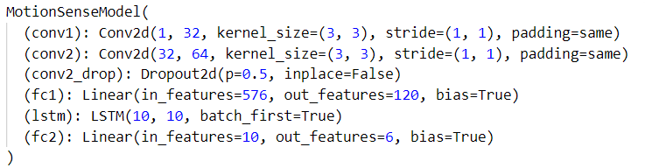
一、Baseline模型：CNN + LSTM
CNN
LSTM
参数量：89002
Notes:
我们首先/来看一下/Baseline模型，它由/两个卷积层/和一层LSTM组成，中间使用/全连接层连接。
由于/CNN模型/极大增加了/隐空间维度，进而/决定了/图中红框所示的/全连接层参数量，因此，在去掉CNN以后，LSTM模型的参数量/会/大大降低。
具体而言，CNN+LSTM模型的/可学习参数/有89002个

Slide 16
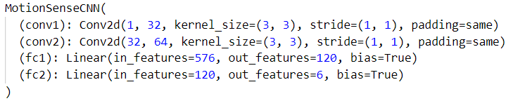
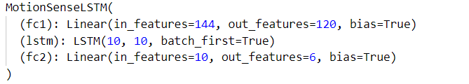
一、Baseline模型：CNN & LSTM
CNN
参数量：88782
LSTM
参数量：18346
Notes:
CNN模型的参数依然有88782个，但是/LSTM模型的参数/只有18346个。
虽然/它的参数量/少了这么多，但是/依然具有很强的/表达能力，这一点/将在/后续的实验中/得到证明。

Slide 17
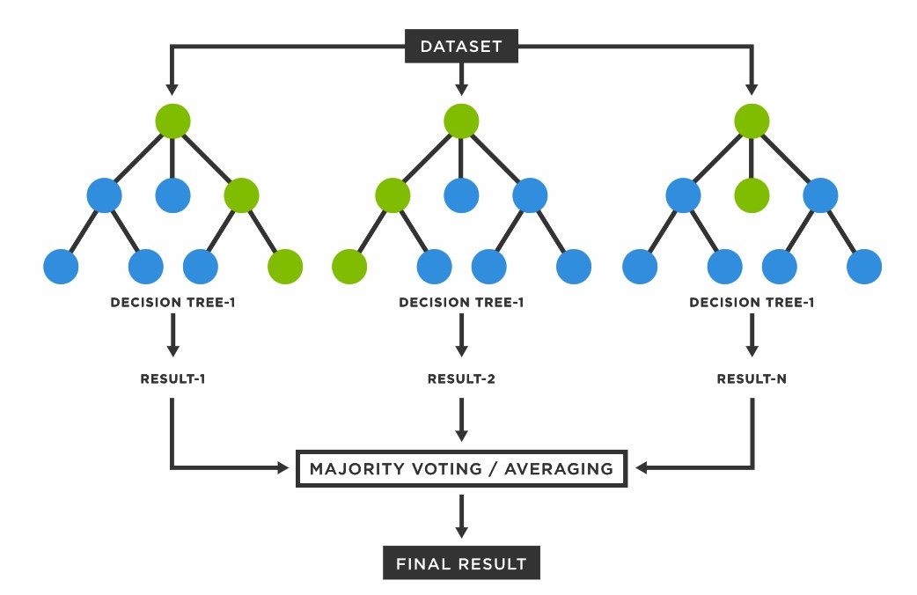
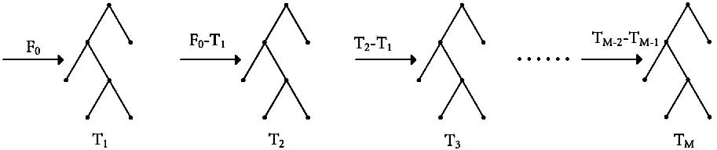
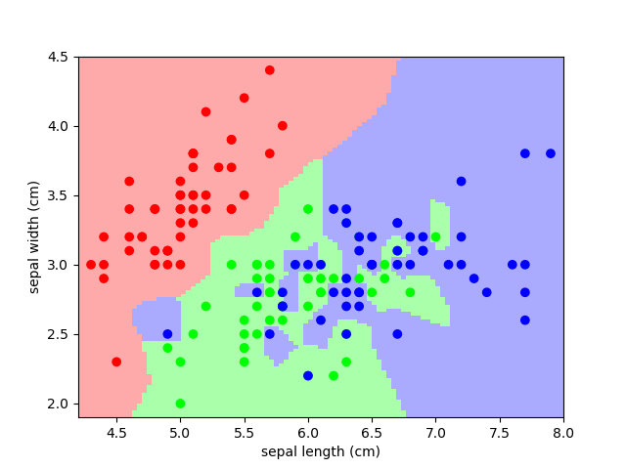
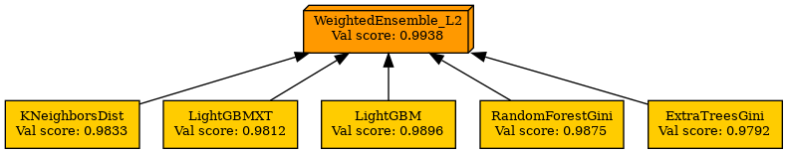
二、集成学习方法
Gradient Boosting Decision Tree
Random Forest & Extremely Randomized Trees
K Neighbor Clustering
Ensemble Selection from Libraries of Model
Notes:
在第二部分中，我们尝试了梯度提升决策数、随机森林、K近邻聚类这三种方法，以及/使用/ Ensemble Selection 的方法/集成这些模型/所得到的/混合模型。

Slide 18
三、数据内在特性探究
时间点
时间点 | 12 | 24 | 48 | 60 | 72
特征量 | 144 | 228 | 456 | 720 | 864
有效率
有效率 | 0.008 | 0.02 | 0.04 | 0.06 | 0.1 | 0.2 | 0.4 | 0.6 | 0.8
有效特征数 | 4.6 | 11.52 | 23.04 | 34.56 | 57.6 | 115.2 | 230.4 | 245.6 | 460.8
传感器失效
无效数据 | 位姿 | 重力方向 | 旋转速度 | 加速度
时间集中性
特征量 = 144
集中 | 时间点 = 12，训练有效率=1.00，测试有效率=1.00
不集中 | 时间点 = 48，训练有效率=0.25，测试有效率=0.25
不集中 | 时间点 = 48，训练有效率=1.00，测试有效率=0.25
Notes:
在第三部分中，我们分别设计了/四组实验/来探究数据的/内在特性。
为了探究/单个输入中时间点数量/对模型效果的影响，我们选取/时间点为12，24，48，60和72，他们对应的/输入特征量/如表中所示。
为了探究/有效率/对效果的影响，我们取/有效率/从0.8/一直趋向于0。
为了探究/不同传感器/对模型的贡献程度，我们分别屏蔽/位姿数据、重力方向、旋转速度和加速度数据。
最后是/先前提到过的/时间集中性。时间集中/指的是，在/一次输入的/特征量相同时，数据来源于/集中连续的时间点。具体在实验中，我们取时间点=12，有效率为1.0时的数据/为时间集中数据；取时间点=48，有效率为0.25时的数据/为不集中数据。

Slide 19
05
实验分析
Notes:
下面是实验的结果与分析。

Slide 20
Baseline实验
时间点 = 12
模型 | 模型参数量 | 测试集准确率 | 验证集准确率 | 测试集 Loss | 训练集 Loss
CNN+LSTM | 89002 | 93.3% | 96.3% | 0.32 | 0.09
CNN | 88782 | 89.8% | 98.9% | 2.99 | 0.01
LSTM | 18346 | 92.3% | 97.2% | 0.35 | 0.08
拟合效果
LSTM：泛化能力略有下降
CNN：严重的过拟合
LSTM的时序数据表达能力
≈CNN+LSTM
>> CNN
参数量 << CNN
Notes:
从Baseline实验中/可以看到，参数量最大的/ CNN+LSTM 模型/效果最好；而当/仅使用 LSTM 时/模型取得了/更好的/训练数据/准确度，但是/泛化能力/有所下降；仅使用/ CNN 模型/在训练集上/表现出了/严重的过拟合。相比于 CNN+LSTM，CNN 的/训练数据准确率/提高了 3%，而/表示泛化能力的/测试准确率/下降了 3.6%。
本实验/也/验证了 /LSTM 模型/对时序数据的/表达能力/强于 CNN。LSTM模型/本身的参数量/并不大，仅有/完整模型的/ 20%、CNN的 21%，但是它的效果/却与完整相近。去掉/ LSTM 以后，虽然 CNN /与 /完整模型的/参数量相当，但是/ CNN 模型/表现出了/较强的过拟合。

Slide 21
数据内在特性：时间点
Time Slice | 模型 | 准确率
12 | XGBoost | 94.7%
24 | Weighted Ensemble | 96.5%
48 | Random Forest | 97.8%
60 | LightGBM | 96.5%
72 | LigthGBM (Large) | 97.2%
更多输入特征带来更丰富的输入信息，一般会带来更好的预测效果
更多输入特征需要表达能力更强的模型来提取
Notes:
接下来是对数据内在特性的探究。
通常认为，一次输入/更多时间点/意味着/更多输入特征，也就意味着/更丰富的输入信息，这会带来/更好的预测效果。
然而，更多的输入特征/也/必须要使用/更大的、表达能力更强的模型/来提取。从/表 中的数据/可见，随着 /时 间 点 增大，为达到/最优效果/所需要的/模型规模/也不断增大。而/本实验中/使用的/集成学习/模型的规模/是有上界的，当 时间点/大于48 时，最大的模型/也无法适应/增多的特征量，测试集的准确率/也就略有下降。

Slide 22
数据内在特性：有效率
有效率 | 有效特征数 | 模型 | 测试准确率
0 | 0 | LightGBM | 31.7%
0.008 | 4.6 | LightGBM | 31.7%
0.02 | 11.52 | LightGBM | 31.7%
0.04 | 23.04 | LightGBM | 31.8%
0.06 | 34.56 | LightGBM | 32.0%
0.1 | 57.6 | LightGBM | 33.2%
0.2 | 115.2 | LightGBM | 44.8%
0.4 | 230.4 | LightGBM | 82.0%
0.6 | 245.6 | LightGBM | 92.6%
0.8 | 460.8 | LightGBM(XT) | 96.9%
1.0 | 576 | LightGBM(XT) | 97.8%
时间点 = 48
拐点：
有效率介于0.2~0.4
有效率趋于0：
有效率趋于model(0)
最优模型：LightGBM
Notes:
在有效率实验中，我们可以观察到三个现象。首先是，准确率下降的拐点/出现在0.2/和0.4之间。
其次，随着有效率下降，输入特征趋向于 0，输出/趋向于/0对应的/模型的输出类别/在测试集中/所占的比例。
同时/可以观察到，在一系列实验中，达到最优效果的模型/都是LightGBM。

Slide 23
数据内在特性：有效率
收敛
数据集不均匀
Notes:
我们绘制了/测试集准确率/随着/有效率变化/而变化的曲线，可以直观地看到/拐点位置
另外一方面，当有效率趋向于0时，准确率/收敛于31.7%。这意味着/全0输入/对应的/输出标签，在测试集中/所占的比率/为31.7%，反映出了/数据集的/分类标签/并不均匀。

Slide 24
数据内在特性：有效率
准确率下降的拐点：有效率介于0.2~0.4
时间、传感器两个维度的丰富信息，可以弥补数据的缺失
猜想
分散优于集中
Notes:
准确率下降的拐点出现在0.2到0.4之间意味着，当输入数据在时间维度和传感器维度被掩盖掉大部分信息后，依然可以达到较好的效果。于是我们猜想，分散的数据优于集中的数据，我们也设计实验尝试验证了这猜想。

Slide 25
数据内在特性：有效率
数据集中性 | Time Slice | 训练有效率 | 测试有效率 | 最优模型 | 测试准确率 | 验证准确率
集中 | 12 | 1.0 | 1.0 | XGBoost | 94.7% | 97.5%
分散 | 48 | 1.0 | 0.25 | CatBoost | 51.3% | 97.7%
分散 | 48 | 0.25 | 0.25 | Weighted Ensemble | 93.6% | 93.9%
特征数量 = 144，有效率 = 0.25
分散优于集中
Notes:
但是/实验结果显示出了不同的结论。分散的数据在使用完整数据训练的模型上的效果大打折扣，在使用分散数据训练的模型上的测试集准确率略低于集中数据。
值得注意的是，训练数据的准确率有较大的下降，这说明分散数据可以达到的性能还有较大的提升空间。
比较遗憾的是，由于项目时间有限，我们无法再深入探究分散数据和集中数据在其他场景下的优劣，只能说明在特征数量为144，有效率为0.25时分散数据并不优于集中数据。

Slide 26
数据内在特性：传感器
屏蔽传感器 | 模型 | 测试准确率
Attitude（位姿） | LightGBM | 97.3%
Gravity（重力） | LightGBM | 95.4%
Rotation（旋转） | Random Forest | 92.2%
 | LightGBM | 88.2%
Acceleration（加速度） | K Neighbor | 89%
传感器重要性排序：加速度 > 旋转 > 重力 > 位姿
LightGBM模型可以更好地提取加速度特征
Notes:
在传感器屏蔽实验中，屏蔽掉越重要的传感器，测试准确率下降幅度越大。从表中的数据可以看出，位姿最不重要， 加速度最重要。
此外，实验中还发现，在屏蔽位姿数据与重力数据时，LightGBM 可以媲美未屏蔽时的效果、屏蔽旋转数据时 LightGBM 的效果
依然有 88.2%，这一现象是因为 LightGBM 模型可以很好地提取加速度数据特征

Slide 27
数据内在特性：传感器
屏蔽传感器 | 模型 | 测试集准确率 | 验证集准确率
Acceleration（加速度） | K Neighbor | 89.0% | 95.3%
 | Extremely Randomized Trees | 87.0% | 97.1%
 | Random Forest | 72.3% | 97.2%
 | Weighted Ensemble | 71.7% | 98.5%
 | CatBoost | 68.7% | 97.7%
 | LightGBM | 65.0% | 97.9%
 | XGBoost | 51.6% | 97.6%
LightGBM模型可以更好地提取加速度特征
Notes:
这个结论在此实验中得到印证，当屏蔽加速度传感器以后，LightGBM的效果落到了倒数第二，仅有65.0%。

Slide 28
06
总结
Brief Introduction
Notes:
最后总结一下我们的工作与结论

Slide 29
总结
一、Baseline模型：CNN+LSTM
时序数据的表达能力：LSTM >> CNN
参数规模 ≠ 表达能力
二、数据的内在特性
更多输入特征带来更丰富的输入信息，一般会带来更好的预测效果，但也需要表达能力更强的模型来提取
集中数据的内在联系更紧密，效果优于分散数据
传感器重要性：加速度 > 旋转速度 > 重力方向 > 位姿
占据主导的数据成分决定了相匹配的模型
Notes:
通过对baseline模型的探究，我们发现LSTM模型的时序数据表达能力远强于CNN，并且更大参数规模并不意味着更好的表达能力。
在对数据内在特性探究的实验中，我们验证了四个结论：
1.
2.
3. 在运动探测任务中，传感器重要性排序依次是加速度、旋转速度、重力方向、位姿，且加速度传感器占据主导地位
4.
我们在最后一项实验中依然留有一些遗憾，没有只使用加速度数据训练模型。

Slide 30
感谢聆听
Notes:
我们的汇报/到此结束，感谢/老师/和同学们的聆听。

